Slide 1
METODOLOGÍA PARA LA GESTIÓN DE PROYECTOS EN LA CORPORACIÓN ELÉCTRICA DEL ECUADOR UNIDAD DE NEGOCIO CELEC EP – TRANSELECTRIC
Cristina Elizabeth Zabala Rivas
Alexis Rolando Navarrete Zapata

Slide 2
OBJETIVO GENERAL
Metodología para la Gestión de Proyectos, con cobertura suficiente para modelar y soportar la gran mayoría de los proyectos de la Unidad de Negocio CELEC EP - TRANSELECTRIC, actuales y futuros, incorporándola como herramienta corporativa trascendental para implementar las acciones de transformación y mejoramiento organizacional.

Slide 3
OBJETIVOS ESPECÍFICOS (1)
Entender por qué el trabajo debe ser organizado y dirigido con la estructura de un proyecto.
Identificar los diferentes roles y responsabilidades asociados con los proyectos.
Definir los diferentes aspectos de un proyecto.
Construir y mantener un plan de trabajo apropiado.
Identificar pro activamente y gestionar el alcance, polémicas y aspectos de comunicación.

Slide 4
OBJETIVOS ESPECÍFICOS (2)
Identificar y gestionar riesgos del proyecto.
Determinar los métodos apropiados para gestionar la documentación de proyectos.
Identificar el nivel apropiado de calidad requerida y gestionar para alcanzar ese nivel.
Identificar la importancia de la adecuada gestión de las adquisiciones del proyecto.

Slide 5
ALCANCE
Definir las fases o etapas de la metodología así como sus entregables, para la Gestión de Proyectos en la Corporación Eléctrica del Ecuador Unidad de Negocio CELEC EP – TRANSELECTRIC.

Slide 6
DEFINICIÓN DE PROYECTO
Un proyecto es un esfuerzo temporal que se lleva a cabo para crear un producto, servicio o resultado único.
ENFOQUE TRADICIONAL
ENFOQUE ACTUAL
Tiempo
Costos
Tiempo
Costos
Alcance
Calidad
Recursos
Riesgos
Alcance

Slide 7
CICLO DE VIDA DEL PROYECTO
FASES ETAPAS
Idea
Perfil
Pre - Inversión
Pre - factibilidad
Factibilidad
Diseño
Inversión
Ejecución
Operación
Evaluación Ex - Post
Notes:
Idea: descripción aspectos más relevantes del problema y sus posibles alternativas de solución, relacionados con la oportunidad de aprovechar una situación favorable o con la escasez de bienes o servicios. Identificación de oportunidades de inversión.
Perfil: objetivo general y objetivos específicos del proyecto, determinar la población objetivo o mercado objetivo, su localización geográfica y el bien o servicio a ser producido. El perfil se evalúa a través del Marco Lógico.
Pre - factibilidad: investigación de campo o investigación en situ (obtener nuevos conocimientos en el campo de la realidad social o estudiar una situación para diagnosticar necesidades y problemas. Medir nivel de aceptación de la población al bien o servicio a más de su demanda. Se obtiene factibilidad económica, financiera y técnica del proyecto.
Factibilidad: análisis para conocer si el proyecto es económicamente factible esto es que exista demanda suficiente, técnicamente factible o sea que cuente con tecnología adecuada, institucionalmente factible es decir que sea legal y que se ajuste a las normas y financieramente factible o sea que produzca rentabilidad, todo esto a través de indicadores de evaluación.
Ejecución: estudios técnicos, así como se buscan las fuentes de financiamiento para el proyecto y se efectúa el control y seguimiento físico al tiempo transcurrido y seguimiento financiero al presupuesto. Elaborar diseño definitivo que garantice una operación adecuada del proyecto.
Operación: produce el bien o servicio a través de la orientación de los recursos humanos, técnicos, financieros y administrativos para cumplir con el objetivo para el que fue creado el bien o servicio. Es parte de proyectos porque se evalúa el objetivo general del proyecto.
Evaluación ex – post: análisis de resultados que permitan formular de mejor forma propuestas de inversión a más de obtenerse una retroalimentación. Privada a través de ingresos y costos a precios de mercado o Social a través de ingresos y costos a precios sociales (cuenta sombra). Si se realiza una evaluación privada puede ser Económica, esto es saber si el negocio por sí mismo es bueno o es malo, Financiera, es decir saber en qué medida si se lo financia con crédito es bueno o es malo o Social, consiste en realizar un análisis de impacto en variables macroeconómicas.

Slide 8
METODOLOGÍA PARA LA GESTIÓN DE PROYECTOS (1)
DESCRIPCIÓN GENERAL
Guiar en la Gestión de Proyectos a través de:
Situación Actual
Planteamiento del problema
Formulación del problema a resolver
Ventajas de la propuesta

Slide 9
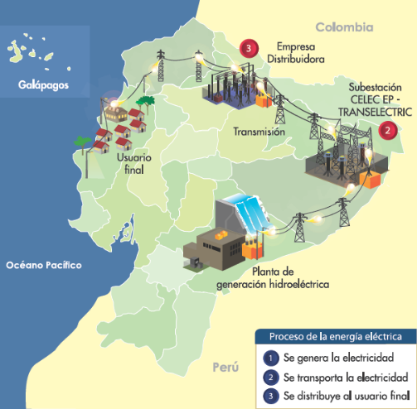
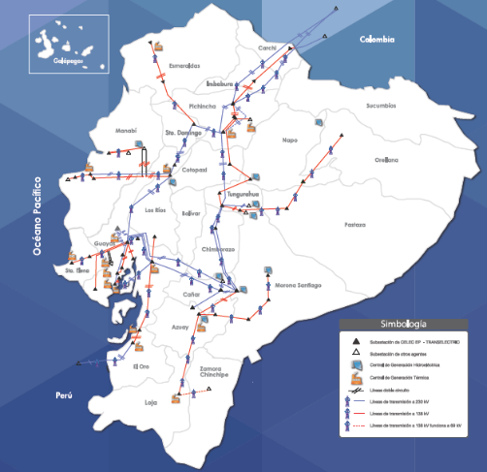
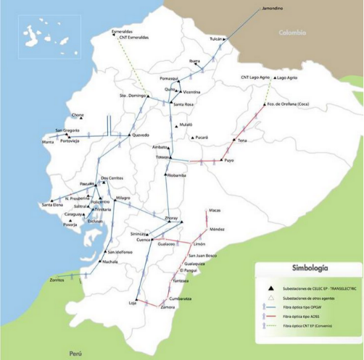
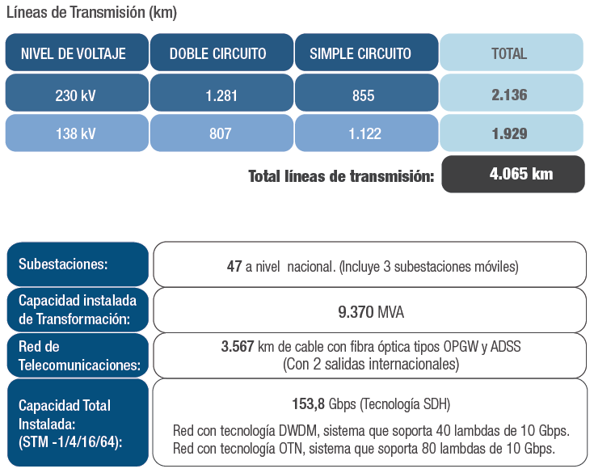
METODOLOGÍA PARA LA GESTIÓN DE PROYECTOS (2)
SITUACIÓN ACTUAL
La Unidad de Negocio CELEC EP - TRANSELECTRIC, es responsable de expandir, operar y mantener el Sistema Nacional de Transmisión (SNT). Su objetivo fundamental es el transporte de energía eléctrica, garantizando el libre acceso a las redes de transmisión a todas las empresas del sector eléctrico, sean éstas generadoras, distribuidoras o grandes consumidores.

Slide 10
METODOLOGÍA PARA LA GESTIÓN DE PROYECTOS (3)
FORTALEZAS
Alto Conocimiento Técnico
Expectativas de nuevas herramientas
Equipo Multidisciplinario
Herramienta de Gestión de Proyectos
Prácticas preexistentes

Slide 11
METODOLOGÍA PARA LA GESTIÓN DE PROYECTOS (4)
DEBILIDADES
Metodología Institucional no-estandarizada
Confusión Entre Proyecto, Programa, Portafolio
Líderes de Proyecto
Política vs Técnica
Procesos comunicacionales insuficientes
Propagación del Conocimiento

Slide 12
METODOLOGÍA PARA LA GESTIÓN DE PROYECTOS (5)
PLANTEAMIENTO DEL PROBLEMA
Estandarizar de manera formal y a nivel general la Gestión de Proyectos en CELEC EP – TRANSELECTRIC, que al momento se la ejecuta de manera informal a través de la dirección y coordinación de un Responsable del proyecto, quien por su experiencia y alto conocimiento es asignado para gestionar la construcción o ampliación de Subestaciones Eléctricas y la construcción o variante de Líneas de Transmisión Eléctrica en todo el Ecuador.

Slide 13
METODOLOGÍA PARA LA GESTIÓN DE PROYECTOS (6)
FORMULACIÓN DEL PROBLEMA A RESOLVER (1)
Las organizaciones modernas están revisando sus procesos internos con la finalidad de orientarse a satisfacer las necesidades de sus Clientes y a partir de esta nueva perspectiva resolver la problemática interna.
Una de las herramientas que más aportan en este aspecto es una Metodología para la Gestión de Proyectos, que permita planificar, ejecutar un control y seguimiento y cerrar adecuadamente los proyectos de la empresa, garantizando el éxito de los mismos, a través de reportes claros y ordenados, gestión compartida de recursos, integración entre proyectos, generación de lecciones aprendidas y manejo de lenguaje común.

Slide 14
METODOLOGÍA PARA LA GESTIÓN DE PROYECTOS (7)
FORMULACIÓN DEL PROBLEMA A RESOLVER (2)
Finalmente, a través de esta metodología la Gestión de Proyectos de la empresa será estandarizada de una forma rápida y sencilla, integrando los proyectos entre sí, involucrando de esta forma a toda la Unidad de Negocio (personas, procesos, tecnología) en la ejecución de proyectos de transmisión eléctrica en todo el país.

Slide 15
METODOLOGÍA PARA LA GESTIÓN DE PROYECTOS (8)
VENTAJAS DE LA PROPUESTA (1)
Gestionar de una forma adecuada los proyectos de transmisión de energía eléctrica optimizando el uso de recursos materiales, financieros y humanos, cumpliendo con la triple restricción alcance, costo y tiempo, tomando en consideración la calidad, los riesgos inherentes a los proyectos.
Capturar lecciones aprendidas parte integral de cada proyecto y que sirven para muchos propósitos.

Slide 16
METODOLOGÍA PARA LA GESTIÓN DE PROYECTOS (9)
VENTAJAS DE LA PROPUESTA (2)
Una práctica constante y bien estructurada de lecciones aprendidas permitirá al equipo de proyecto repetir resultados deseados que fomenten el éxito en los proyectos, y evitar aquellos que incentiven el fracaso.
Fortalecer el conocimiento de los elementos que influyen en un proyecto durante su etapa de arranque mediante el análisis de los conceptos, las definiciones y los procesos que le dieron inicio.

Slide 17
METODOLOGÍA PARA LA GESTIÓN DE PROYECTOS (10)
VENTAJAS DE LA PROPUESTA (3)
Comprensión de los conceptos fundamentales vinculados con: gobernabilidad del proyecto, para consensuar los objetivos de éste y entender su lógica, conocer el contenido y aplicación del Acta de Constitución; integrar la Matriz de resultados como punto de partida para la etapa de iniciación (arranque) del proyecto; identificar a los involucrados (stakeholders) en el proyecto.

Slide 18
METODOLOGÍA PARA LA GESTIÓN DE PROYECTOS (11)
METODOLOGÍA
Iniciación
Finalización
Planificación
Control y
Monitoreo

Slide 19
METODOLOGÍA PARA LA GESTIÓN DE PROYECTOS (12)
INICIACIÓN
Acta de Constitución del proyecto. (Anexo 1)
Matriz de Interesados. (Anexo 2)
Notes:
Matriz de Resultados: es una herramienta elaborada durante el diseño del proyecto que permite desarrollar y presentar la correlación entre los objetivos del proyecto y los indicadores de los resultados sectoriales alineados con las metas de desarrollo del país. Proporciona un modelo lógico (en algunos casos se usa el marco lógico) para alcanzar los resultados del proyecto.
SMART – Specific, Measurable, Achievable, Realistic, Timely.
Acta de Constitución del proyecto: Se trata de un documento de inicio/arranque de la implementación de un proyecto en el cual se define entre otros: i) el alcance, el tiempo y los costos, ii) el análisis de los involucrados, iii) la estructura de gobernabilidad y iv) el equipo responsable del proyecto.
Matriz de Interesados: Es una herramienta de análisis que permite clasificar a los involucrados en el proyecto según sus niveles de interés e influencia en él. Esta matriz facilita la priorización de los interesados más importantes para así desarrollar las estrategias correspondientes.

Slide 20
METODOLOGÍA PARA LA GESTIÓN DE PROYECTOS (13)
PLANIFICACIÓN
Estructura de Desglose de Trabajo – EDT. (Anexo 3)
Cronograma del proyecto.
Matriz de Adquisiciones. (Anexo 4)
Matriz de Riesgos. (Anexo 5)
Matriz de Comunicaciones. (Anexo 6)
Matriz de Asignación de Responsabilidades. (Anexo 7)
Notes:
EDT: es una herramienta que debe ser utilizada a diario y que posibilita al equipo del proyecto definir con mayor exactitud el alcance del trabajo, mediante el desglose de cada objetivo del proyecto en varios niveles hasta llegar al nivel donde se puede estimar el tiempo y el costo del trabajo.
Cronograma del proyecto
Matriz de Adquisiciones: Constituye la herramienta más importante del plan adquisiciones puesto que identifica y define los bienes y los servicios que deben obtenerse mediante los diferentes tipos de contratos para lograr los objetivos del proyecto.
Matriz de Riesgos: El objetivo de la matriz de riesgos es identificar y cuantificar los riesgos para lograr una gestión que permita disminuir la probabilidad y el impacto de que los eventos adversos afecten al proyecto de forma demasiado relevante.
Aceptar, Transferir, Mitigar, Evitar
Matriz de Comunicaciones: El principal objetivo de comunicación es lograr que toda la información sobre el proyecto cumpla con la calidad y la amplitud adecuadas, y que llegue en el momento preciso a los diferentes involucrados según sus requerimientos.
Matriz de Asignación de Responsabilidades: La matriz conecta el organigrama del proyecto o de la(s) organización(es) responsable(s) del proyecto con la EDT, para asegurarse de que todos los componentes de los paquetes de trabajo sean asignados a alguna persona en el organigrama. La matriz identifica quiénes son responsables de los resultados del proyecto, a quiénes se rinde cuentas, quiénes son consultados sobre las actividades de los paquetes de trabajo, y a quiénes debe informarse sobre cualquier cambio o riesgo en el proyecto.
Responsable, Aprueba, Consultado, Informado

Slide 21
METODOLOGÍA PARA LA GESTIÓN DE PROYECTOS (14)
CONTROL Y MONITOREO
Matriz de Seguimiento. (Anexo 8)
Plan de Expansión de Transmisión (PET) .
Plan Operativo Anual (POA).
Análisis del Valor Ganado.
Notes:
Matriz de Planificación: es el instrumento que consolida la información de esas siete herramientas en un formato que facilita su aplicación. Se trata de un dispositivo de monitoreo operativo que utiliza el equipo del proyecto y sirve de insumo para preparar y actualizar el PEP/POA. Esta matriz está diseñada a partir de las necesidades del gerente y del equipo del proyecto, y su función más importante es facilitar la gestión y el monitoreo del proyecto.
Análisis Valor Ganado: controla la ejecución de un proyecto a través de su presupuesto y de su calendario, lo que posibilita medir de una manera simple el desempeño del proyecto en base a lo planificado. Compara el trabajo planeado con lo que realmente se ha completado para determinar si los costos, los tiempos y las tareas realizadas están cumpliéndose de acuerdo a lo estipulado.
PV: Valor Planeado (cuál es valor estimado del trabajo planeado)
EV: Valor Ganado (cuál es valor estimado del trabajo realmente realizado)
AC: Costo Real (costo real del trabajo completado)
CV: Variación de Costo
SV: Variación de Cronograma
BAC: Presupuesto al término (cuánto se presupuestó para todo el trabajo)
EAC: Estimado al término (cuál es pronóstico de presupuesto para todo el trabajo)
ETC: Estimado para terminar (cuál es presupuesto que hace falta para terminar el trabajo restante)
VAC: Variación al término (qué tanto sobre o bajo el presupuesto se espera al término del proyecto
TCPI: Indice de Desempeño del trabajo por completar
EV = %completado * BAC
CV = EV - AC
SV = EV - PV
CPI = EV/AC
SPI = EV/PV
EAC = BAC/CPI
ETC = EAC - AC
VAC = BAC – EAC
TPCI = (BAC – EV) / (BAC – AC)

Slide 22
METODOLOGÍA PARA LA GESTIÓN DE PROYECTOS (15)
FINALIZACIÓN
Cierre legal del proyecto.
Cierre financiero del proyecto.
Documentación Técnica.
Gestión de pagos finales.
Lecciones aprendidas.
Evaluación expost.

Slide 23
CONCLUSIONES (1)
La metodología permitirá manejar un lenguaje común en la Gestión de Proyectos y el personal involucrado en los proyectos entenderá los objetivos estratégicos y la importancia de los proyectos.
Por ser una metodología basada en las mejores prácticas dadas por el PMI a través del PMBOK provee efectivamente una perspectiva de alto nivel que se puede aplicar a la mayoría de proyectos que gestiona la Unidad de Negocio CELEC EP – TRANSELECTRIC.

Slide 24
CONCLUSIONES (2)
Existe un Sistema Integrado de Información que tiene un módulo de Gestión de Proyectos, herramienta fundamental de apoyo a la metodología para la Gestión de Proyectos.
Se busca trabajar con una metodología para la Gestión de Proyectos estándar, para que cada área de la Unidad de Negocio TRANSELECTRIC utilice las herramientas y los sistemas empresariales de acuerdo a sus conocimientos y necesidades.

Slide 25
RECOMENDACIONES (1)
Impulsar buenas iniciativas para formalizar e implementar la metodología para la Gestión de Proyectos.
La metodología para la Gestión de Proyectos propuesta para la Unidad de Negocio CELEC EP - TRANSELECTRIC, busca tener el menor impacto posible en la gestión actual, por tanto se recomienda implementarla en un corto plazo.
La metodología para la Gestión de Proyectos consolida los procesos que tienen mayor impacto, mayor generación de valor y cierto nivel de madurez, lo que permite implementarla de una forma versátil.

Slide 26
RECOMENDACIONES (2)
Separar los roles de Gerente de Proyecto y Administrador de Contrato, dado que cada uno cumple funciones distintas para el proyecto, el Gerente de Proyecto está enfocado en sacar el proyecto adelante, y el Administrador del Contrato en que se cumpla el objeto del contrato suscrito.
Continuar fortaleciendo el conocimiento de Gestión de Proyectos en niveles jerárquicos superiores, transmitiendo los beneficios políticos de lograr cumplir con el alcance de los proyectos dentro de los plazos y cronogramas establecidos y con el presupuesto asignado.

Slide 27
“ SOLO HAY FELICIDAD, DONDE HAY VIRTUD Y ESFUERZO SERIO, PUES LA VIDA NO ES JUEGO ”
ARISTÓTELES

Slide 29
MATRIZ DE INTERESADOS
Proyecto: | Nombre del proyecto.
Código: | Código identificador del proyecto.
Fecha de Inicio: | Fecha de comienzo del proyecto.
Fecha de Fin: | Fecha de fin del proyecto.
Interesado: | Nombre con el que se identifica al interesado.
Tipo: | Identifica si el interesado desempeña un rol interno o externo al proyecto
OBJETIVOS O METAS | NIVEL DE INTERÉS | NIVEL DE INFLUENCIA | ACCIONES POSIBLES DEL INTERESADOS |  | ESTRATEGIAS
 |  |  | Positivas | Negativas
Objetivos o resultados del proyecto que impactarán en él | Alto Medio Bajo | Alto Medio Bajo | Resultado que beneficia al interesado | Resultado que impacta negativamente al interesado | Lista de las acciones que se pueden realizar para reducir el impacto negativo sobre el proyecto o incrementar el interés del involucrado en relación con el proyecto
Conclusiones: | Síntesis sobre puntos clave a considerar en el manejo de las expectativas del interesado.

Slide 30
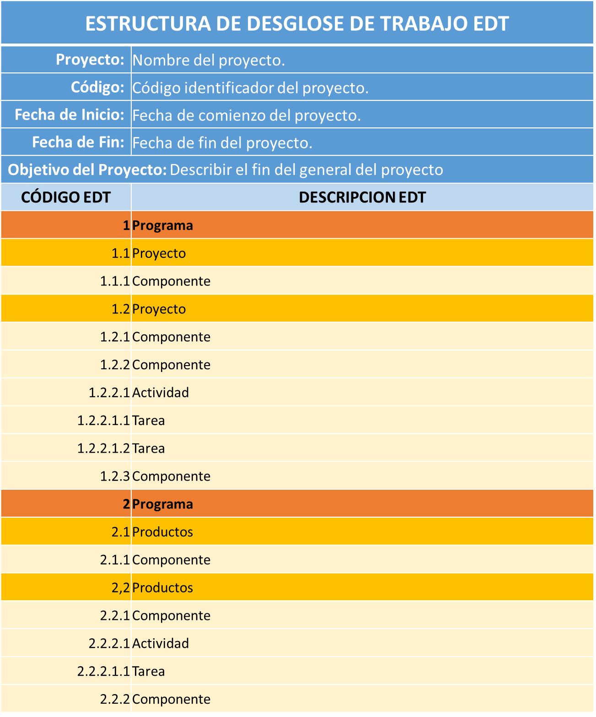

Slide 31
MATRIZ DE ADQUISICIONES
Proyecto: | Nombre del proyecto.
Código: | Código identificador del proyecto.
Fecha de Inicio: | Fecha de comienzo del proyecto.
Fecha de Fin: | Fecha de fin del proyecto.
CÓDIGO EDT | PRODUCTO O ENTREGABLE | TIPO DE ADQUISICIÓN | MODALIDAD DE ADQUISICIÓN | FECHAS ESTIMADAS |  | PRESUPUESTO ESTIMADO (incluido IVA) | VIGENCIA TECNOLÓGICA (de ser el caso)
 |  |  |  | Inicio | fin
1 | Descripción del Bien, Obra o Servicio | Bien, Obra o Servicio | Conforme al SERCOP, BID | Fecha de inicio de la adquisición del Bien, Obra o Servicio | Fecha de fin (entrega) de la adquisición del Bien, Obra o Servicio | Se obtienen cotizaciones de precios de tres o más proveedores nacionales o extranjeros, y se hace un promedio. | Conforme al Decreto Presidencial No 1515, de 15 de mayo de 2013. Resolución No. RE-INCOP-2013-085, de 16 de mayo de 2013 y la Resolución No. RE-INCOP-2013-0000090, de 05 de julio de 2013

Slide 32
MATRIZ DE RIESGOS
Proyecto: |  | Nombre del proyecto.
Código: |  | Código identificador del proyecto.
Fecha de Inicio: |  | Fecha de comienzo del proyecto.
Fecha de Fin: |  | Fecha de fin del proyecto.
No | Fase | Riesgo |  | Impacto | Probabilidad | Calificación | Clasificación |  | Mitigación |  | Contingencia | Asignado
 |  |  |  |  |  |  | Valor | Nivel | Descripción | Fecha
 |  | Condición | Conse-cuencia
1 | Fase del proyecto en que se puede presentar el riesgo | Descripción del Riesgo | Descripción del suceso que se puede presentar si ocurre el riesgo | Valor que determina el impacto en el proyecto. Se mide en una escala de tres niveles, donde 1 es el nivel más bajo y 3 es más alto | Valor que determina la probabilidad de ocurrencia del riesgo. Al igual que el impacto, se mide en una escala de tres niveles | Valor que permite calificar el riesgo según el impacto y la probabilidad de ocurrencia. Se calcula al multiplicar el valor de impacto por el de probabilidad | Valor que permite ordenar los riesgos según el valor y el nivel 6 y 9 = 3 3 y 4 = 2 1 y 2 = 1 | Alto Medio Bajo | Descripción del plan de mitigación | Fecha en que se prevee ejecutar el plan de mitigación | Descripción del plan de contingencia | Nombre de responsable de realizar el seguimiento al riesgo

Slide 33
MATRIZ DE COMUNICACIONES
Proyecto: |  | Nombre del proyecto.
Código: |  | Código identificador del proyecto.
Fecha de Inicio: |  | Fecha de comienzo del proyecto.
Fecha de Fin: |  | Fecha de fin del proyecto.
 |  |  |  |  | RESPONSABILIDAD |  |  | TIEMPO
Contenido ¿Qué comunicar? | Objetivo ¿por qué? |  | Destinatario | Método de Comunicación | Preparación | Envío | Retroalimentación | Fecha Inicial | Frecuencia
Incluye el mensaje principal y los datos o los temas específicos requeridos en la comunicación. | Determina por qué el proyecto debe enviar la comunicación. En algunos casos será en cumplimiento de las obligaciones del proyecto, en otros, para apoyar las estrategias de manejo de relaciones con los diferentes |  | Indica el nombre de la persona o los grupos que recibirán la comunicación | Describe el método a usar para enviar la comunicación; por ejemplo, correo electrónico, presentaciones en persona, grabaciones y otros medios que los stakeholders o el proyecto han de nido como estándares, incluyendo los formatos de entrega | Responsable preparar la comunicación | Responsable de enviar la comunicación | Responsable de solicitar, recibir y analizar la retroalimentación para mejorar el proceso de comunicación | Fecha de Inicio para preparar la documentación | Tiempo en el cual tiene que presentar la documentación (semanal, quincena, mensual, semestral, anual, etc.)

Slide 34
MATRIZ DE ASIGNACIÓN DE RESPONSABILIDADES
Proyecto: | Nombre del proyecto.
Código: | Código identificador del proyecto.
Fecha de Inicio: | Fecha de comienzo del proyecto.
Fecha de Fin: | Fecha de fin del proyecto.
 |  | RESPONSABLE
Código EDT | EDT | R | A | C | I
1 | Descripción del EDT | Alguien es responsable de una tarea determinada. De esta manera, para cada tarea definida en la EDT existe normalmente un rol responsable de su ejecución | Alguien asume la responsabilidad final por la correcta y completa ejecución de una tarea y recibe las informaciones de los responsables de la ejecución de la misma | Alguien que no está implicado directamente en la ejecución de una tarea proporciona algún tipo de insumo para el proceso o es consultado para saber su opinión o pedirle un consejo. | Alguien recibe los resultados (outputs) de una tarea o se le informa acerca de los avances del proceso.

Slide 35
MATRIZ DE SEGUIMIENTO
Alcance (EDT) |  |  | Tiempo |  |  | Costo | Compras | Riesgos | Comunicación | Responsable
Programa | Productos | Entregables | Duración en días | Entrega | Avance % | Presupuesto en Dólares | Tipo de Licitación | Nivel de Riesgo | Comunicaciones | Nombres
Programa 1 | Producto 1.1 | Entregable 1.1.1 | Tiempo de duración | Fecha de entrega | % de avance a la fecha | Costo del Bien, Obra o Servicio | LPI / LPN | Alto Medio Bajo | Describe el método a usar para enviar la comunicación; por ejemplo, correo electrónico, presentaciones en persona, grabaciones y otros medios que los stakeholders o el proyecto han definido como estándares, incluyendo los formatos de entrega | Nombre del responsable/s del entregable
 |  | Entregable 1.1.2
 |  | Entregable 1.1.3
 |  | Entregable 1.1.4
 | Producto 1.2 | Entregable 1.2.1
 |  | Entregable 1.2.2
 |  | Entregable 1.2.3
 |  | Entregable 1.2.4

